Slide 1

World Basin Summit Rio de Janeiro
Thematic Session 1
From data to action: modernizing water resources monitoring for resilient basin management
“La digitalización de sector del agua y el Observatorio del agua en España: herramientas clave para una gestión eficiente de los recursos hídricos y de los eventos meteorológicos extremos”
Miguel Polo Cebellán
President of Júcar River Basin Authority
Notes:
Presentación muy influida por lo ocurrido en Valencia el 29 de octubre,

Slide 2
La Confederación Hidrográfica del Júcar

Slide 3
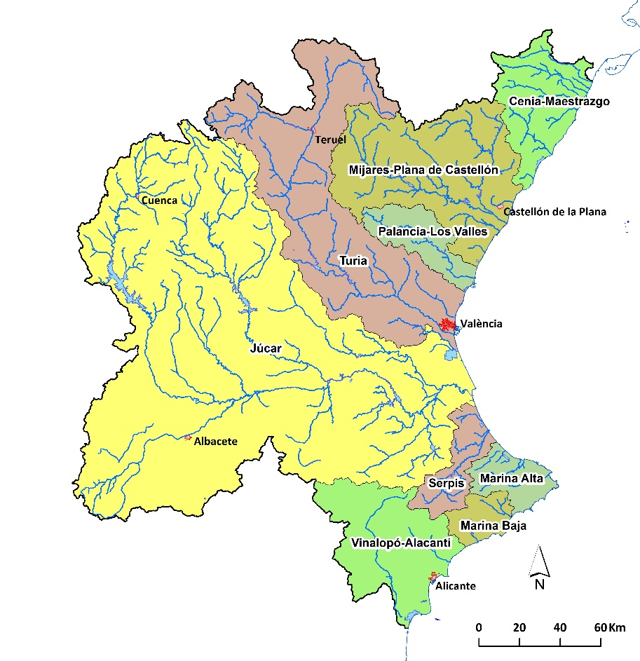
La Confederación Hidrográfica del Júcar (1934)
Funciones de policía del dominio público hidráulico, planificación hidrológica, construcción y explotación de obras hidráulicas. Gestion Integrada de Recursos hídricos.
  42.756 km2 de superficie
  > 5.200.000 de habitantes
  800 municipios
  > 3000 hm3 de capacidad de almacenamiento en 22 presas
  6 canales principales
  5 desalinizadoras

Slide 4

DATOS PARA LA GIRH
Funciones de policía del dominio público hidráulico, planificación hidrológica, construcción y explotación de obras hidráulicas.
Datos necesarios: Lluvias, aforos, piézómetros, consumos, Calidad de las aguas…
Evolución:
Servicio de anuncio de crecidas (1883, 1879, 1914)
CCHH creadas en 1926
Red Oficial de Estaciones de Aforo (1903)
SAIH (1989)
PERTE-PRTR Digitalización (2022)

Slide 5
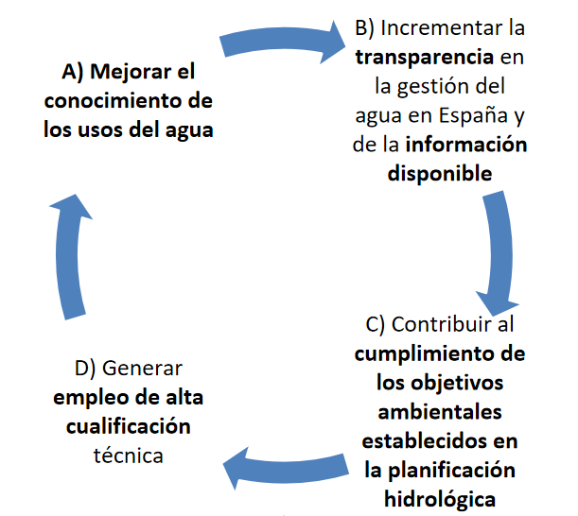
Digitalización del ciclo del agua

Slide 6
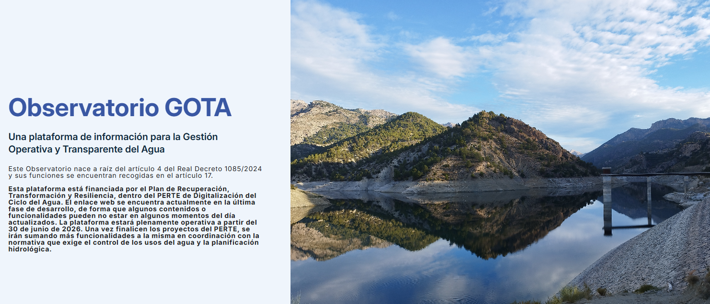
  OBSERVATORIO DEL AGUA DE ESPAÑA (2026)

Slide 7
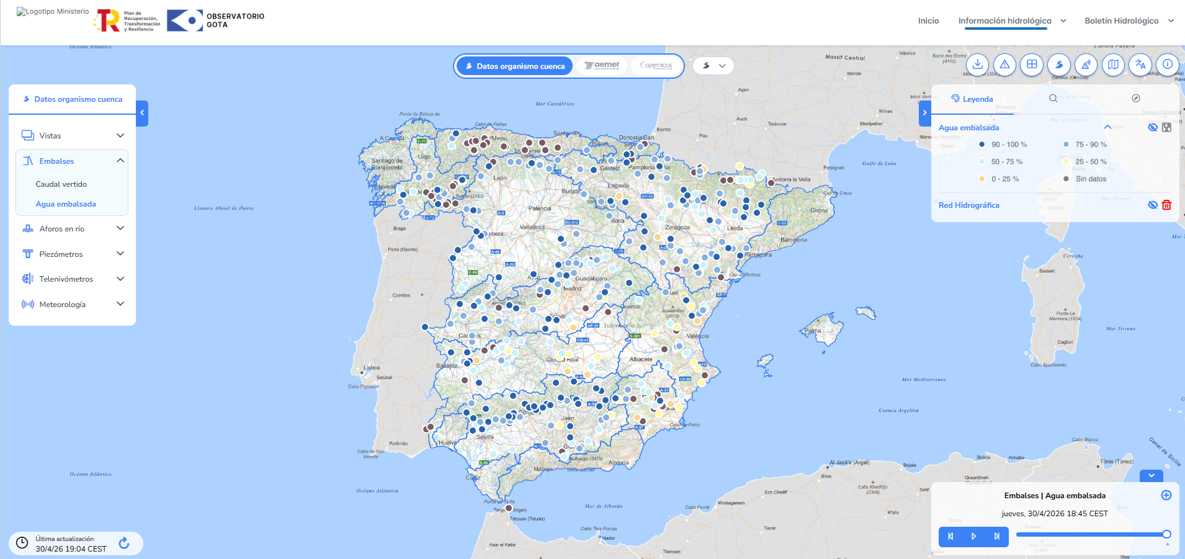
  OBSERVATORIO DEL AGUA DE ESPAÑA (2026)
  https://observatorioagua.miteco.es
Información Hidrológica (embalses, aforos, piezómetros...)
Información Meteorológica (predicción, modelos, avisos, lluvias…)
Copernicus (EFAS)
Datos históricos

Slide 8


Gracias
contacto@chj.es
+ 34963938800
www.chj.es

